Slide 1
JPMC Code Academy
JPMC - EIS Code Academy
Class 6
Class 2

Slide 2
JPMC Code Academy
POO
Why?
Class 2

Slide 3
JPMC Code Academy
/TABLE OF CONTENTS
/01
/Abstraction
/02
/Inheritance
How
Why
/04
/Polymorphism
/03
/Interfaces
.
.
Class 1

Slide 4
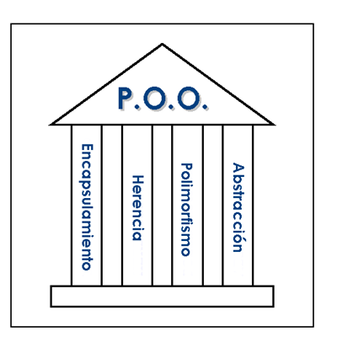
JPMC Code Academy
Class 2

Slide 5
JPMC Code Academy
/01 Abstraction
Class 2

Slide 6
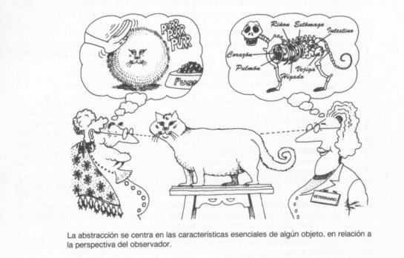
JPMC Code Academy
Class 2

Slide 7
JPMC Code Academy
/02 Inheritance
Class 2

Slide 8
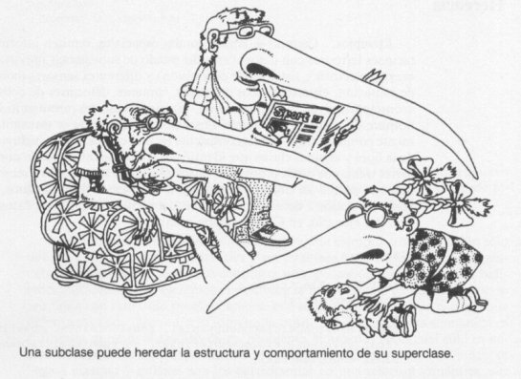
JPMC Code Academy
Class 2

Slide 9
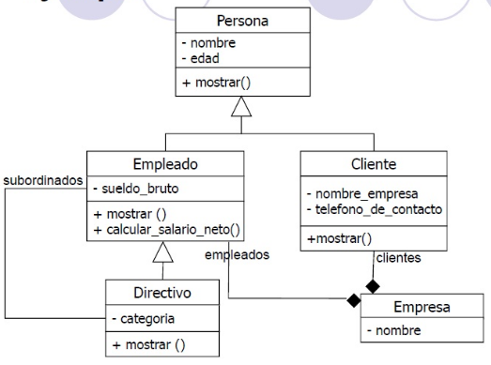
JPMC Code Academy
Class 2

Slide 10
JPMC Code Academy
03 Interfaces
Class 2

Slide 11
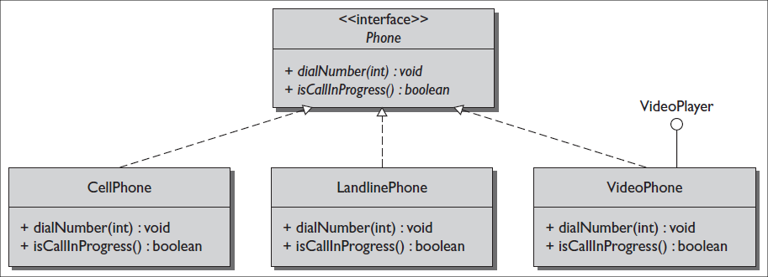
JPMC Code Academy
Class 2

Slide 12
JPMC Code Academy
/04 Polymorphism
Class 2

Slide 13
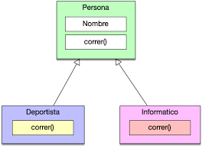
JPMC Code Academy
Class 2

Slide 14
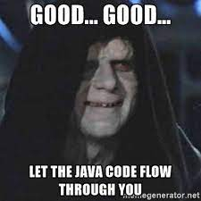
JPMC Code Academy
Class 2

Slide 15

JPMC Code Academy
Class 2

Slide 16
JPMC Code Academy
¿?
Class 2

